Slide 1
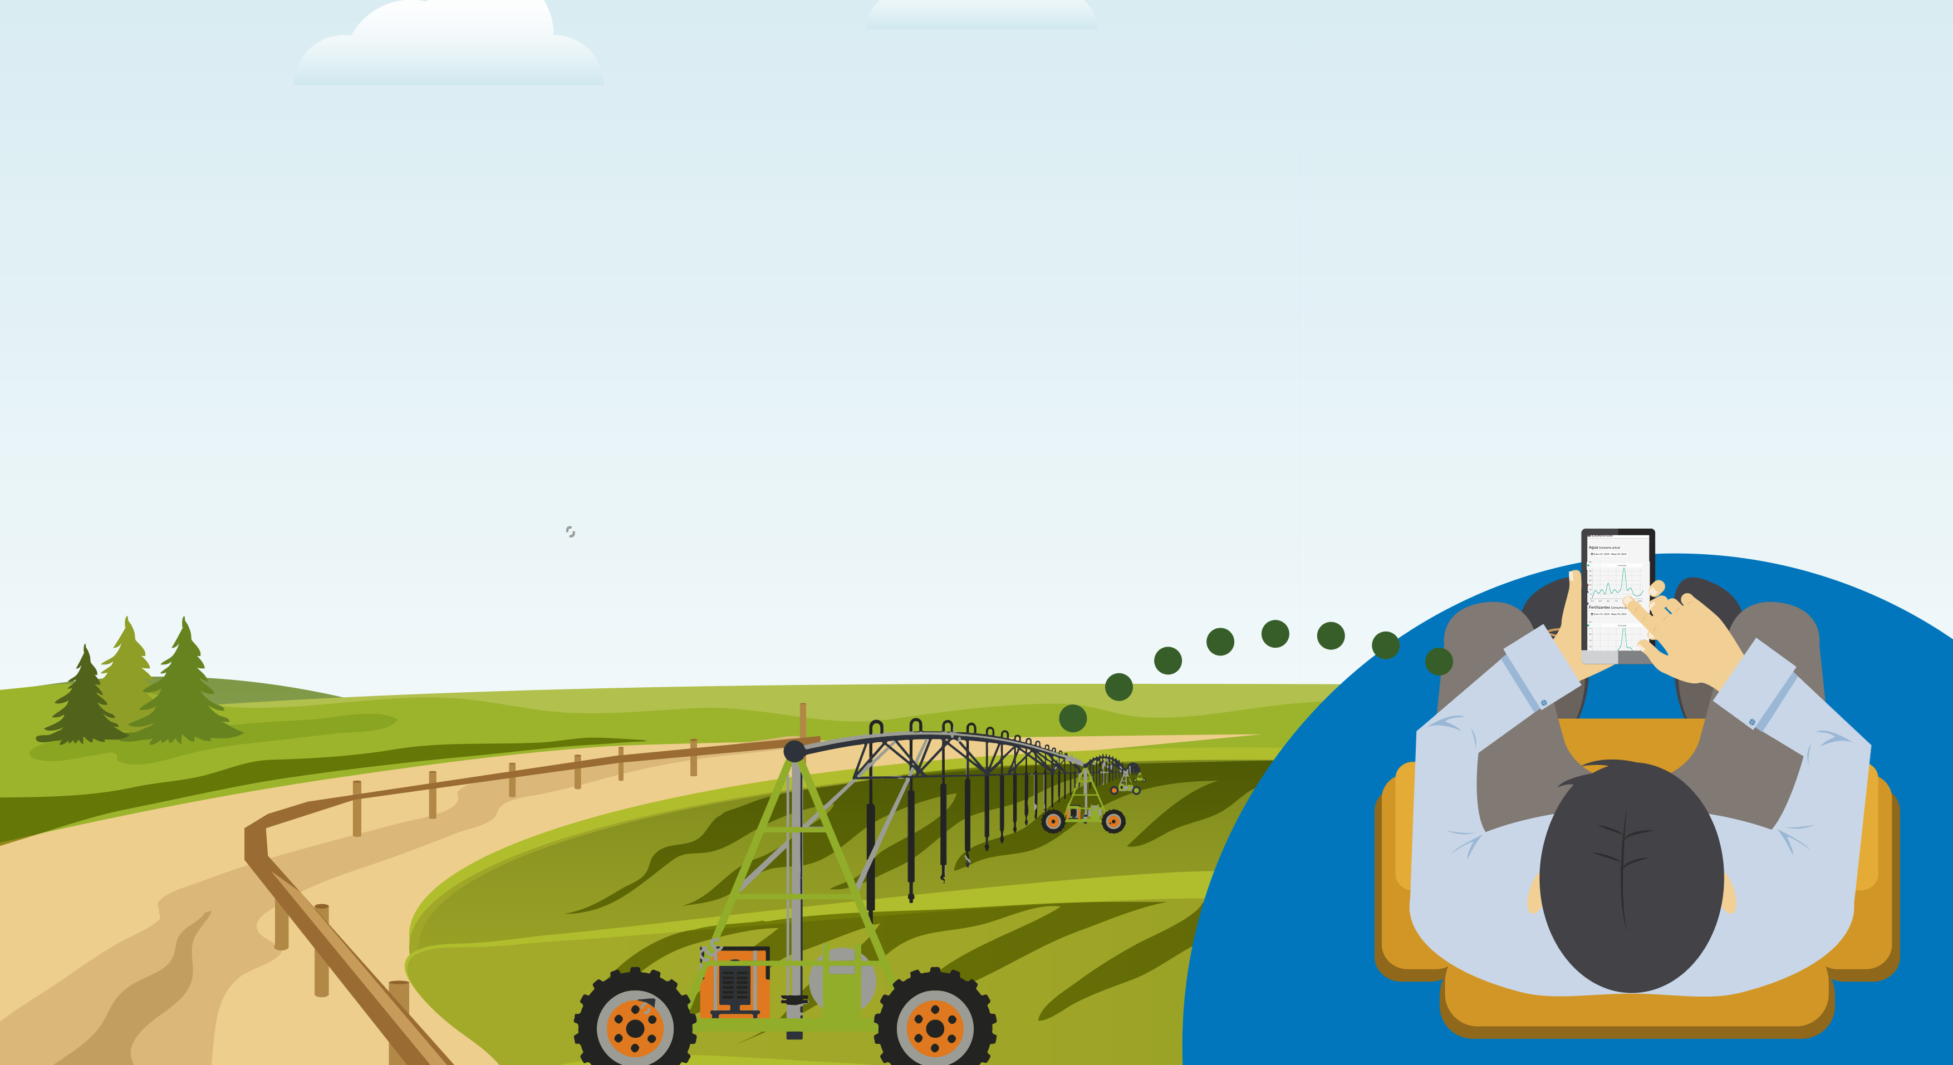

Tecnologías para un mañana

Slide 2
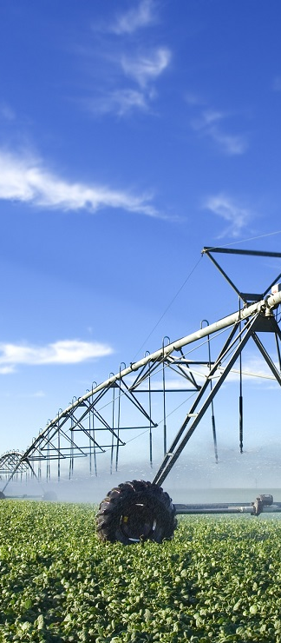
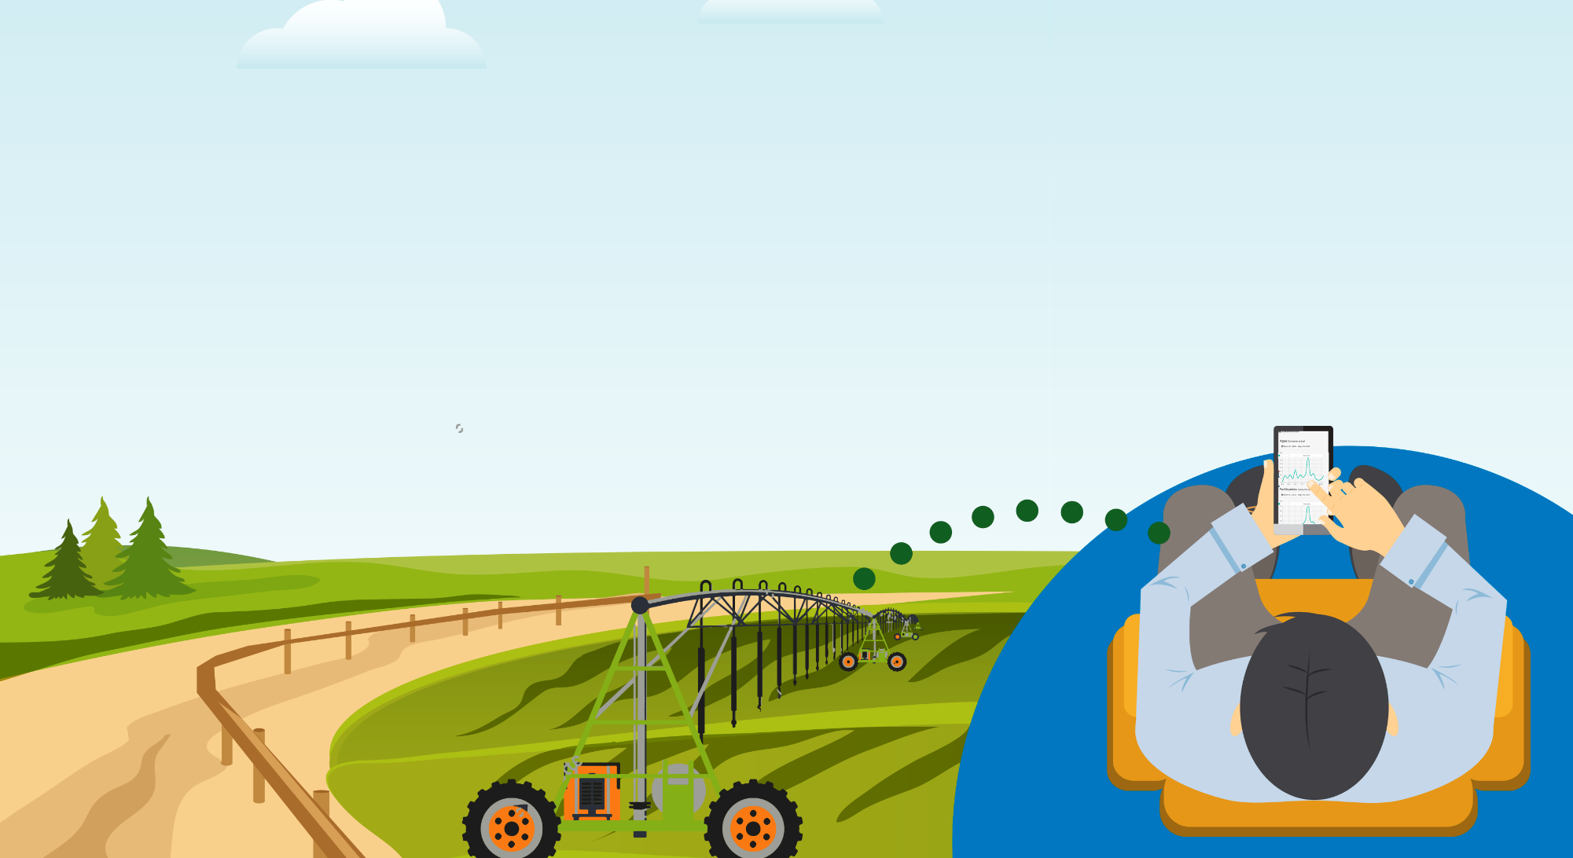

57%
14.6 Bm³/año
se desperdicia

Slide 3
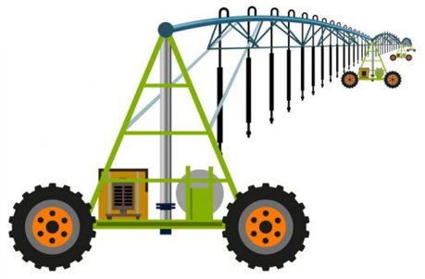

Problemas técnicos:
Atascos de las torres
Bloqueos en los ductos
Salideros o mangueras reventadas
Problemas metodológicos:
No se aplican prácticas sustentables de riego
Se ignoran las necesidades hídricas de los cultivos
No cuentan con automatización del riego

Slide 4
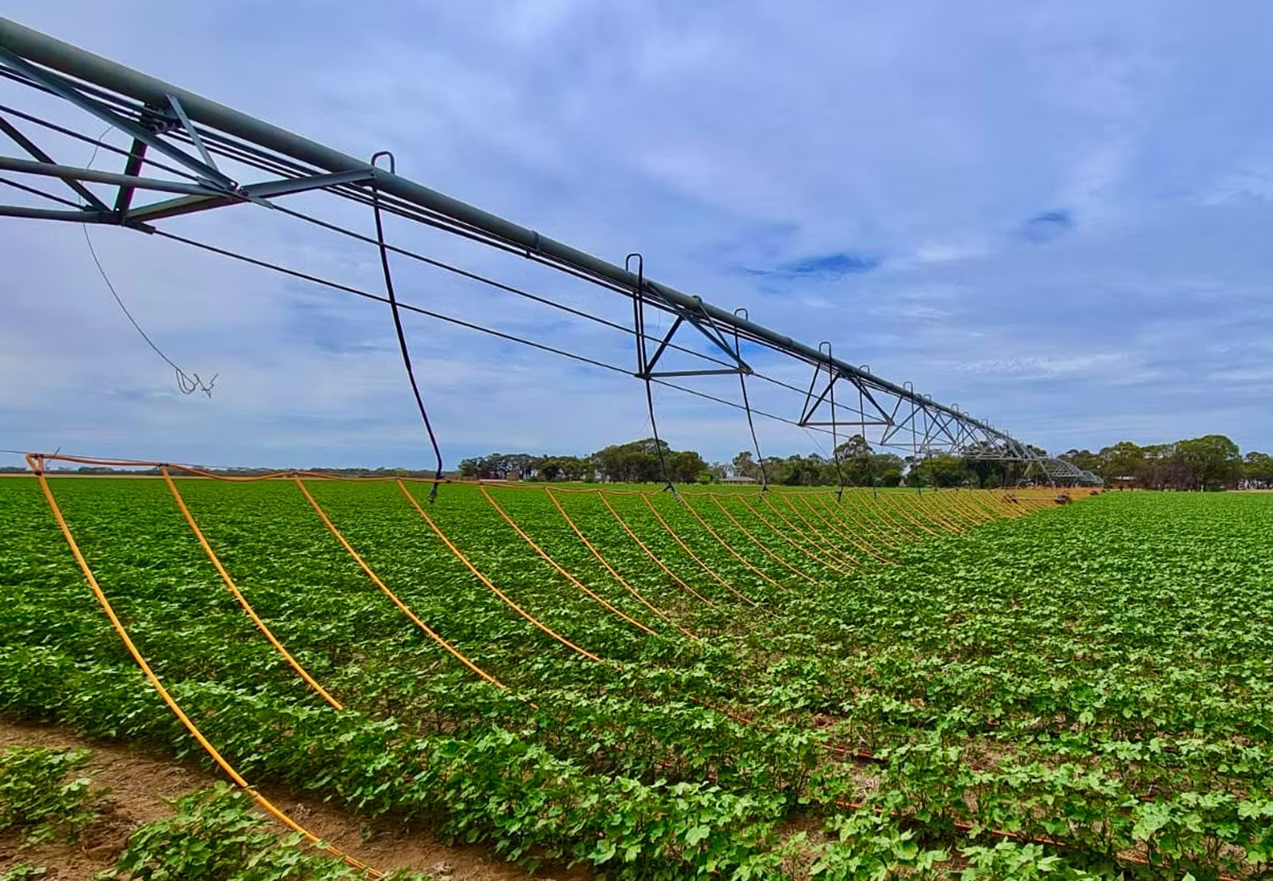
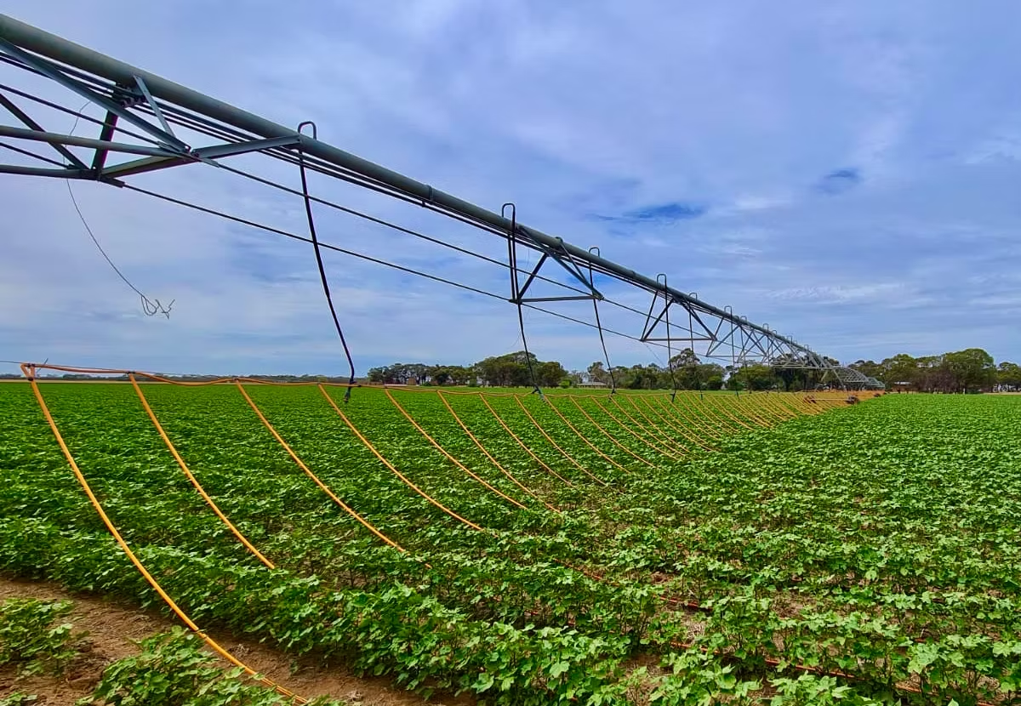
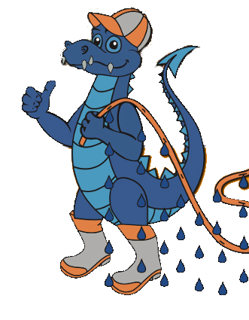
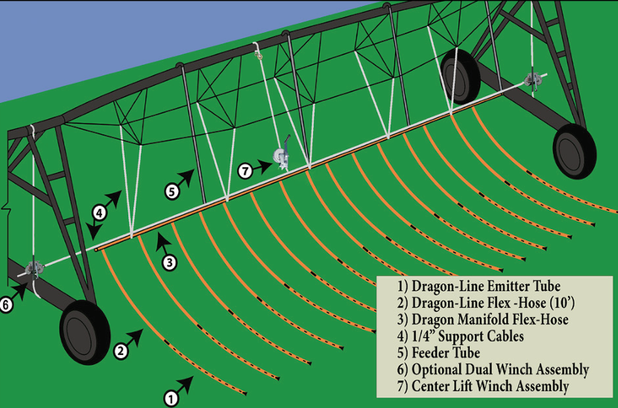
Dragon – Line
Reducción de atascos
Ahorro de un 20% de agua

Slide 5
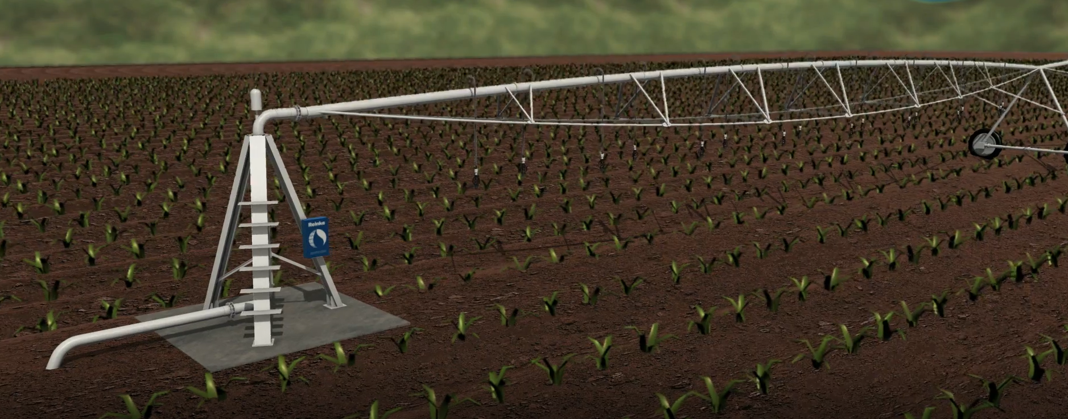
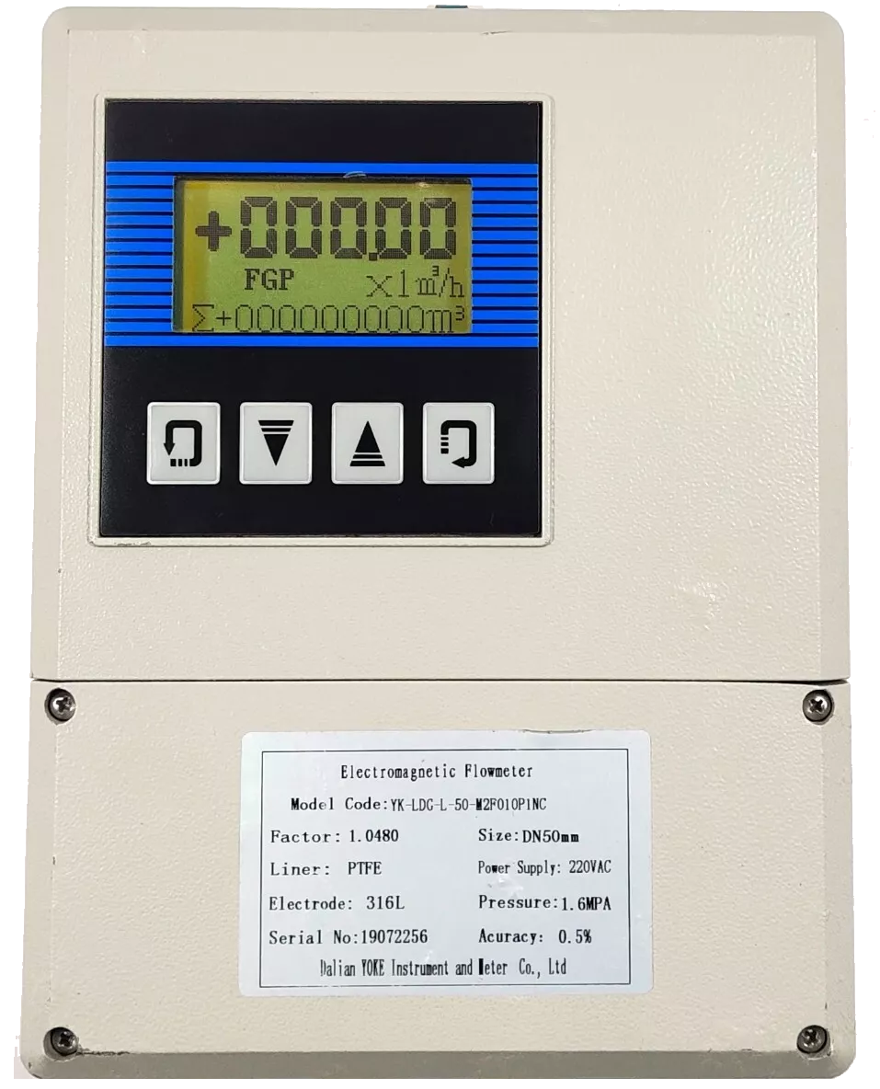

Medición de eficiencia
Caudal y presión en la base del pivote
Posición, altura y presión en la última torre

Slide 6
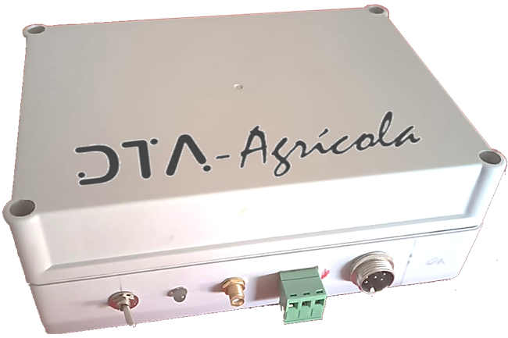
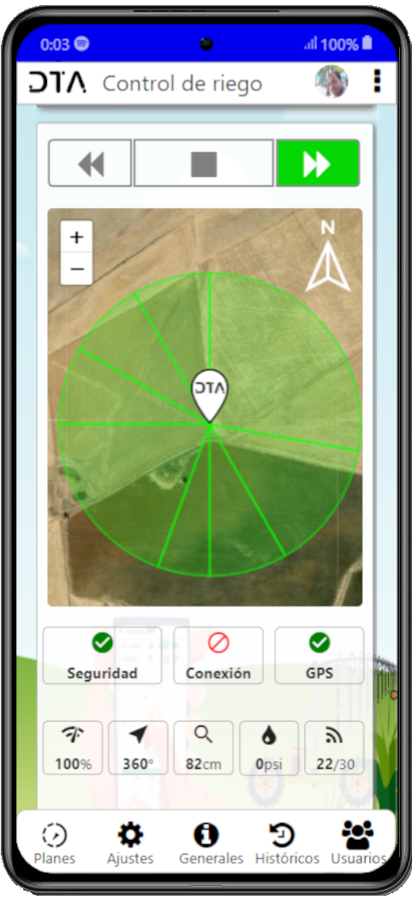
Automatización
Monitoreo y control en tiempo real
Ahorro de un 35% de agua
Optimiza el uso del agua.
Monitorea y controla la seguridad de su sistema.
Evita roturas, torceduras o fallas en los motores.
Recibe alertas y notificaciones.
Compatibilidad con la mayoría de las marcas del mercado y soporte técnico 365.
Reduce tus costos operativos.












Slide 7
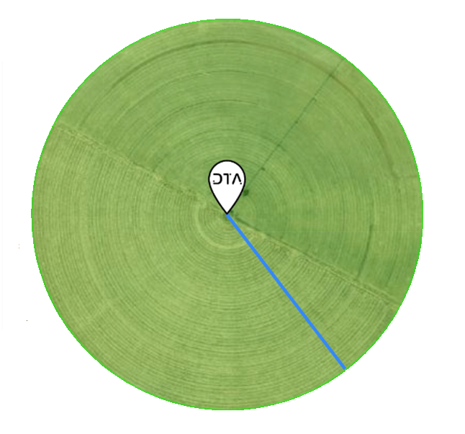

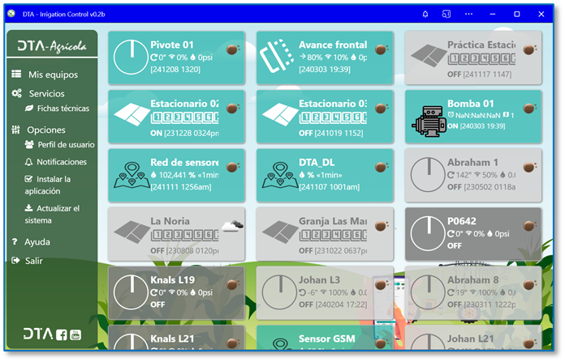
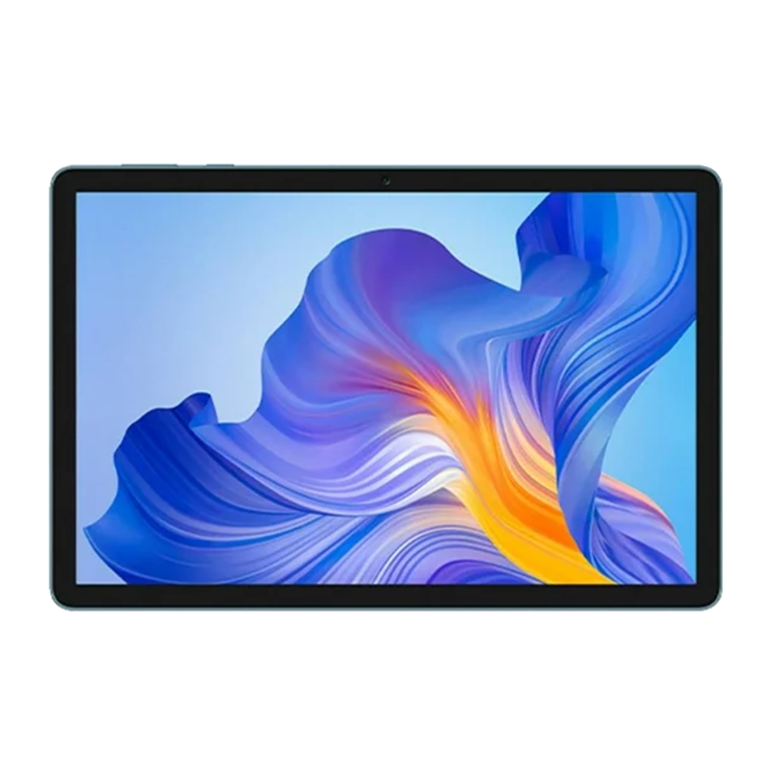
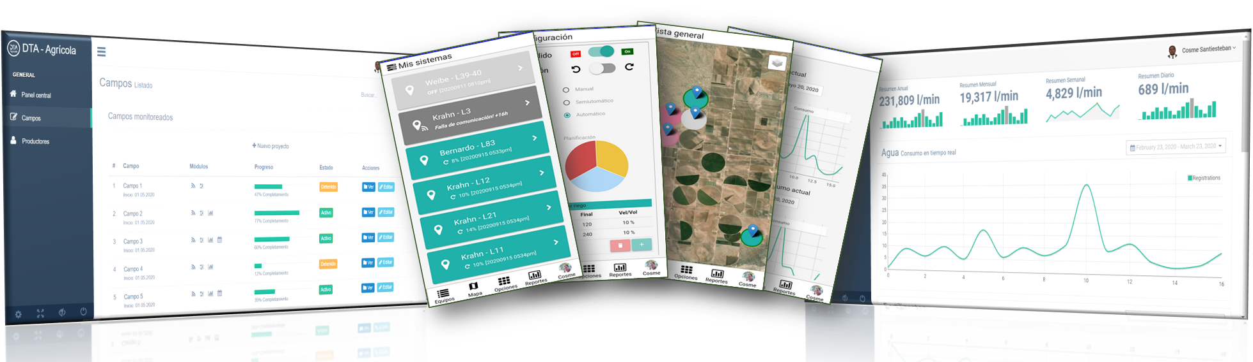
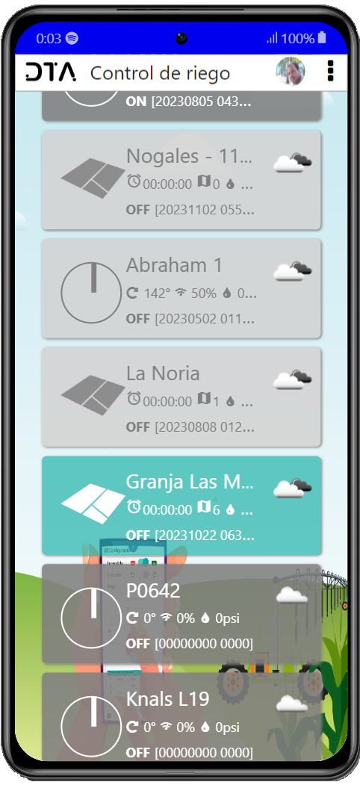
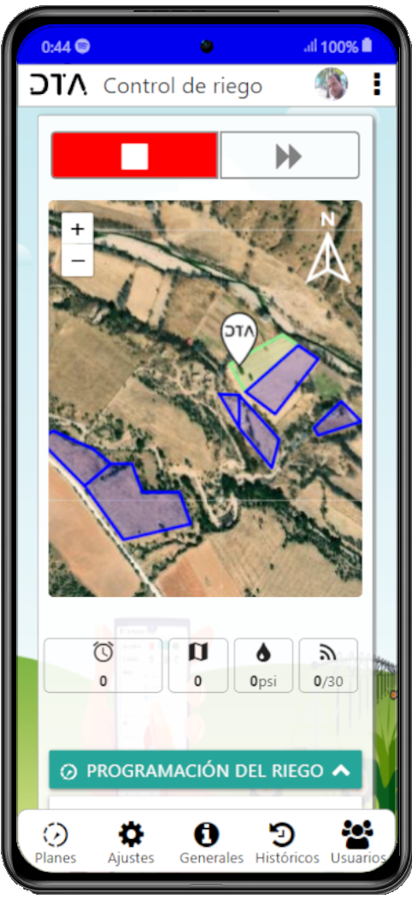
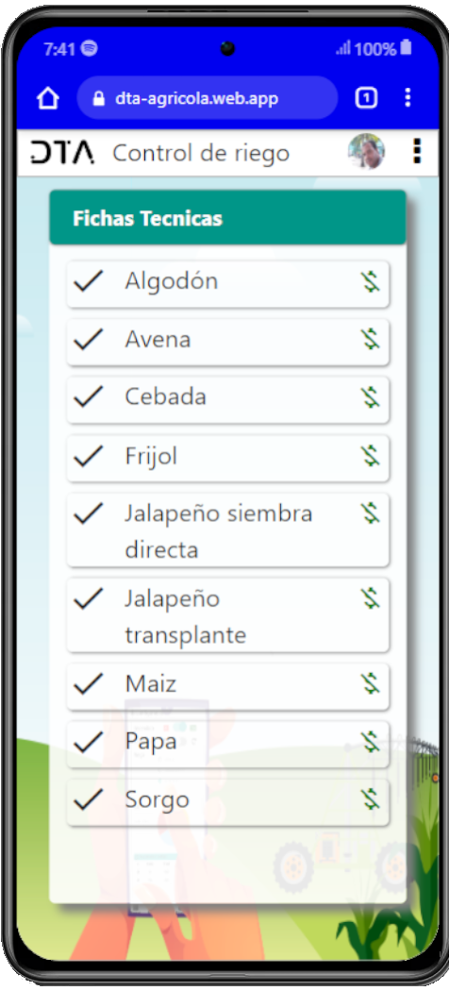

Slide 8




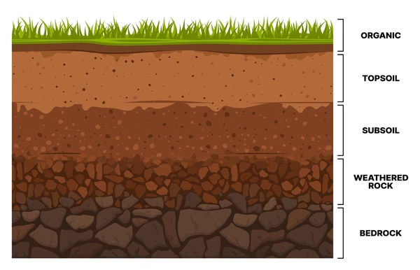
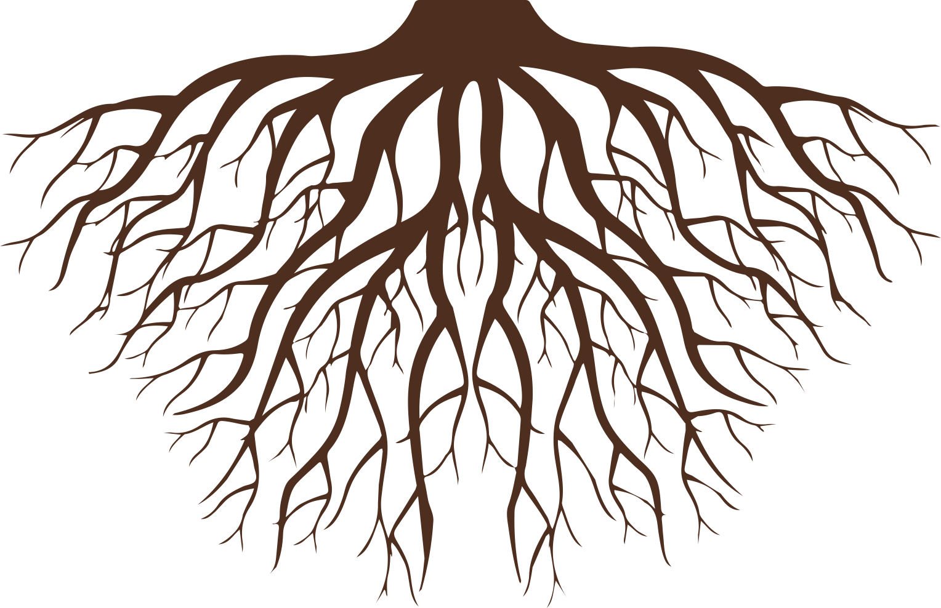

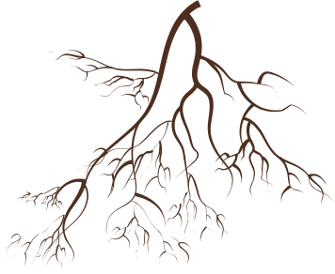
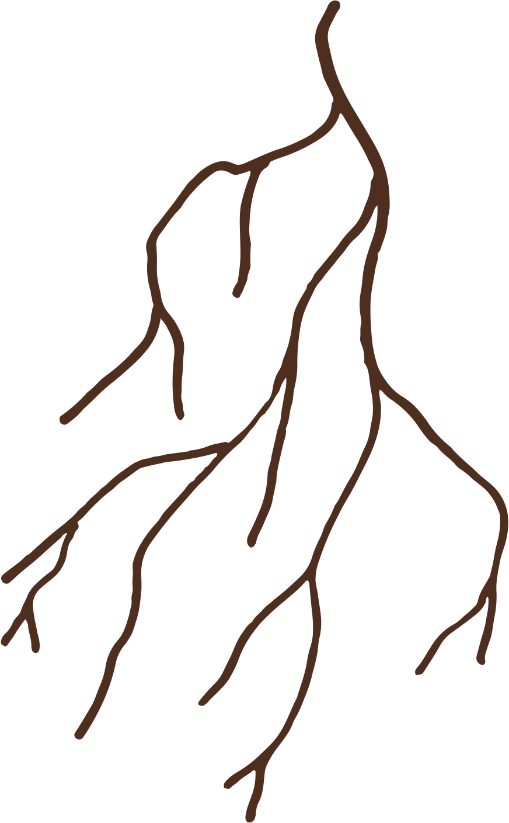
Selección del cultivo
Fecha de siembra
Ficha técnica del cultivo
Características del suelo
Crear plan de riego
Análisis de la fase del cultivo
Necesidads hídricas
Condiciones agroclimáticas
Realizar el riego
Monitoreo y control constante

Slide 9






35%
AHORRO FERTILIZANTES
PRODUCCIO-NES LIMPIAS
AHORRO DE AGUA
$≈$9 Bm³/año
Ahorro de agua
+ 6 meses de agua
129’000’000 personas

Slide 10
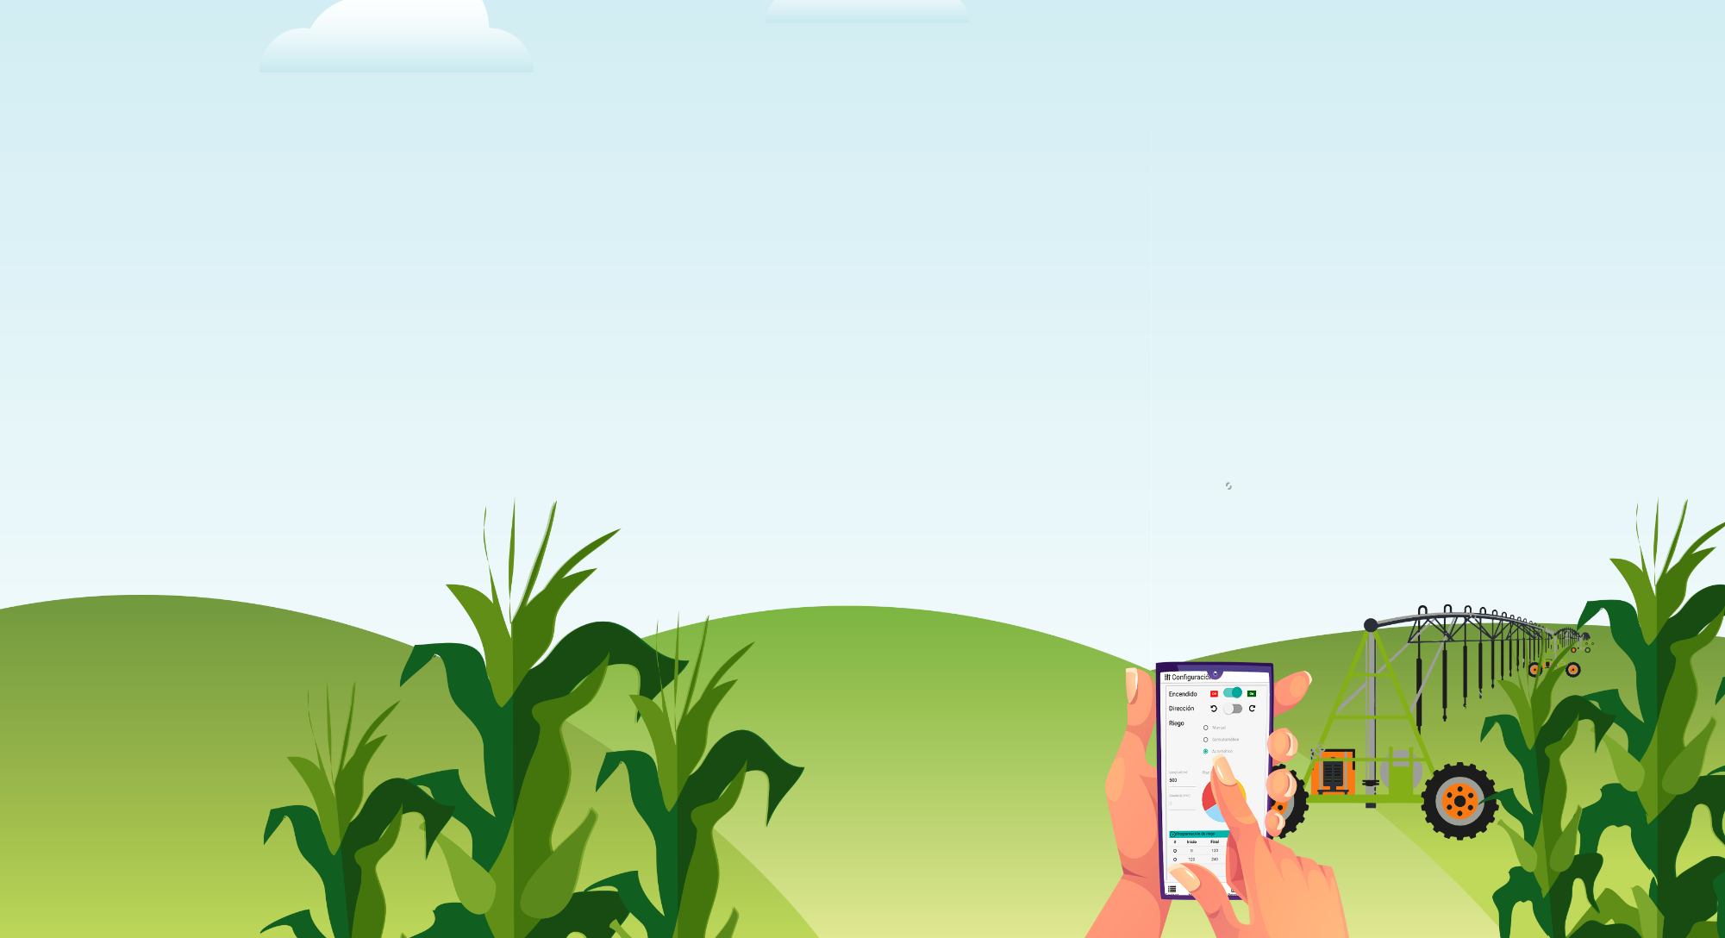







https://dtaamerica.com/dta-agricola
contact@dtaamerica.com
https://www.facebook.com/dtaagricola
52 625 152 3176
Notes:
GRACIAS!!!

